Slide 1
PROJEKTY
Prezentace Obce Vražné

Slide 2
Cyklostezka Vražné – Jeseník nad Odrou

Slide 3
Cyklostezka Vražné – Jeseník nad Odrou
nákup pozemku: 150.000 Kč
projektová dokumentace: 232.500 Kč bez DPH
dotace na PD: 225.000 Kč
náklady na realizaci: 1.156.063 Kč s DPH
dotace na realizaci z MSK: 80% z celkových nákladů
realizace a dokončení: 6-9/2024

Slide 4
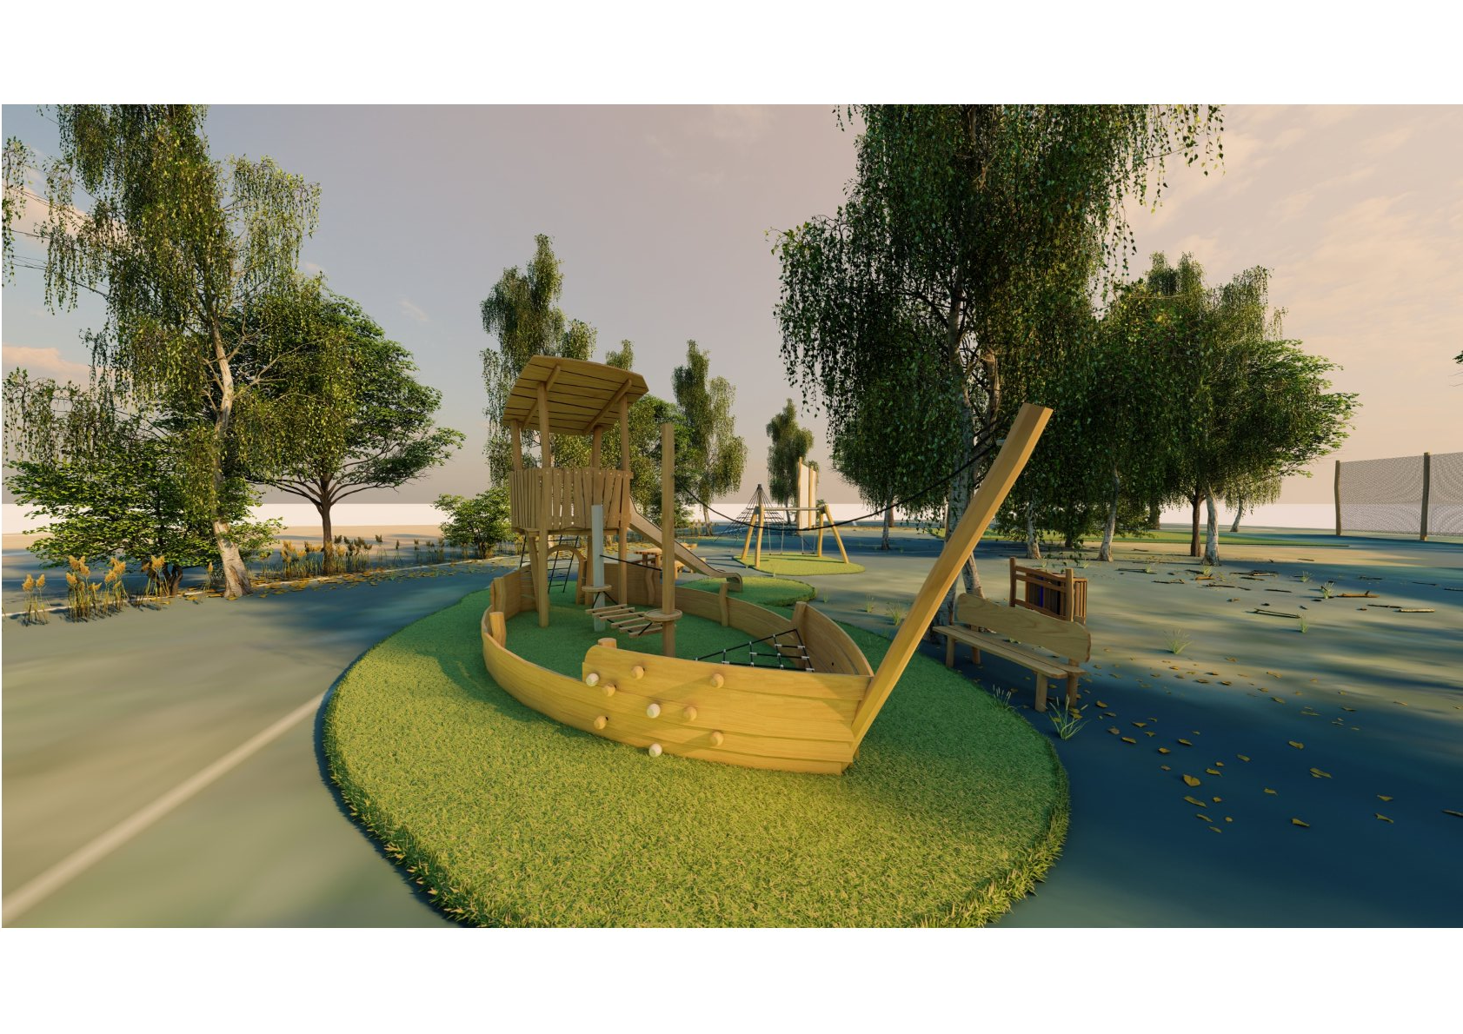
Emauzy – místo zastavení a odpočinku

Slide 5
Emauzy – místo zastavení a odpočinku
celkové náklady: 1.035.000 s DPH
dotace na realizaci z MSK: 400.000 Kč
realizace a dokončení: 6/2024

Slide 6
FVE na obecních budovách

Slide 7
FVE na obecních budovách
Hasičárna, OÚ, ZŠ a MŠ
celkové náklady: 5.466.798 s DPH
dotace na realizaci z MŽP: 3.583.589 Kč
realizace a dokončení: 10/2024- 8/2027
instalovaný výkon celkem: 64 MWh/rok
úspora: 40% ročně z odebrané energie
výměna střešní krytiny na OÚ

Slide 8
Oprava kulturních památek

Slide 9
Oprava kulturních památek
socha Panny Marie s Ježíškem
pískovcový kříž vedle kaple v Hynčicích
celkové náklady: 355.084 Kč
dotace z MZ: 248.557 Kč
vlastní zdroje: 106.527 Kč
realizace: léto/podzim 2024

Slide 10
Učebny ZŠ

Slide 11
Učebny ZŠ
projektová dokumentace: 452.250 Kč
žádost o dotaci na PD u MSK: čekáme na rozhodnutí
fáze – podáno na stavebním úřadě pro stavební povolení
celkové náklady: 7.500.000 Kč
realizace: r. 2025 – realizace po schválení dotace z MAS Poodří ve výši 95%
žádost o dotaci podána v tomto roce, projekt nebyl podpořen, ale byl zařazen do náhradních projektů.

Slide 12
Rekonstrukce OÚ

Slide 13
Rekonstrukce OÚ

Slide 14
Rekonstrukce OÚ
projektová dokumentace: 193.600 Kč s DPH
celkové náklady: 3.000.000 Kč
dotace MMR: zatím nevypsáno
realizace: po schválení dotace

Slide 15
Hasičské auto - dodávka

Slide 16
Hasičské auto - dodávka
hasičský automobil – pro 9 osob
celkové náklady: 1.650.000 Kč
dotace: 1.567.500 Kč
vlastní zdroje: 82.500 Kč
dotace schválená v MAS Poodří
fáze: čeká se na schválení dotace v IROP – mělo by být podpořeno, vzhledem ke schválení v MAS Poodří
nákup vozidla: 10/2024

Slide 17
Rekonstrukce expozice RD

Slide 18
Rekonstrukce expozice RD
- modernizace expozice – interaktivní prvky, AI komunikace
přemístění knihovny
předláždění dvora
celkové náklady: 22.000.000 Kč
projektová dokumentace: platné stavební povolení
hledání zdrojů: INTERREG – spolupráce s obci Pilszcz PL, Bordov SK – připravují se záměry
dotace: 80% z celkových nákladů
realizace: po získání dotací

Slide 19
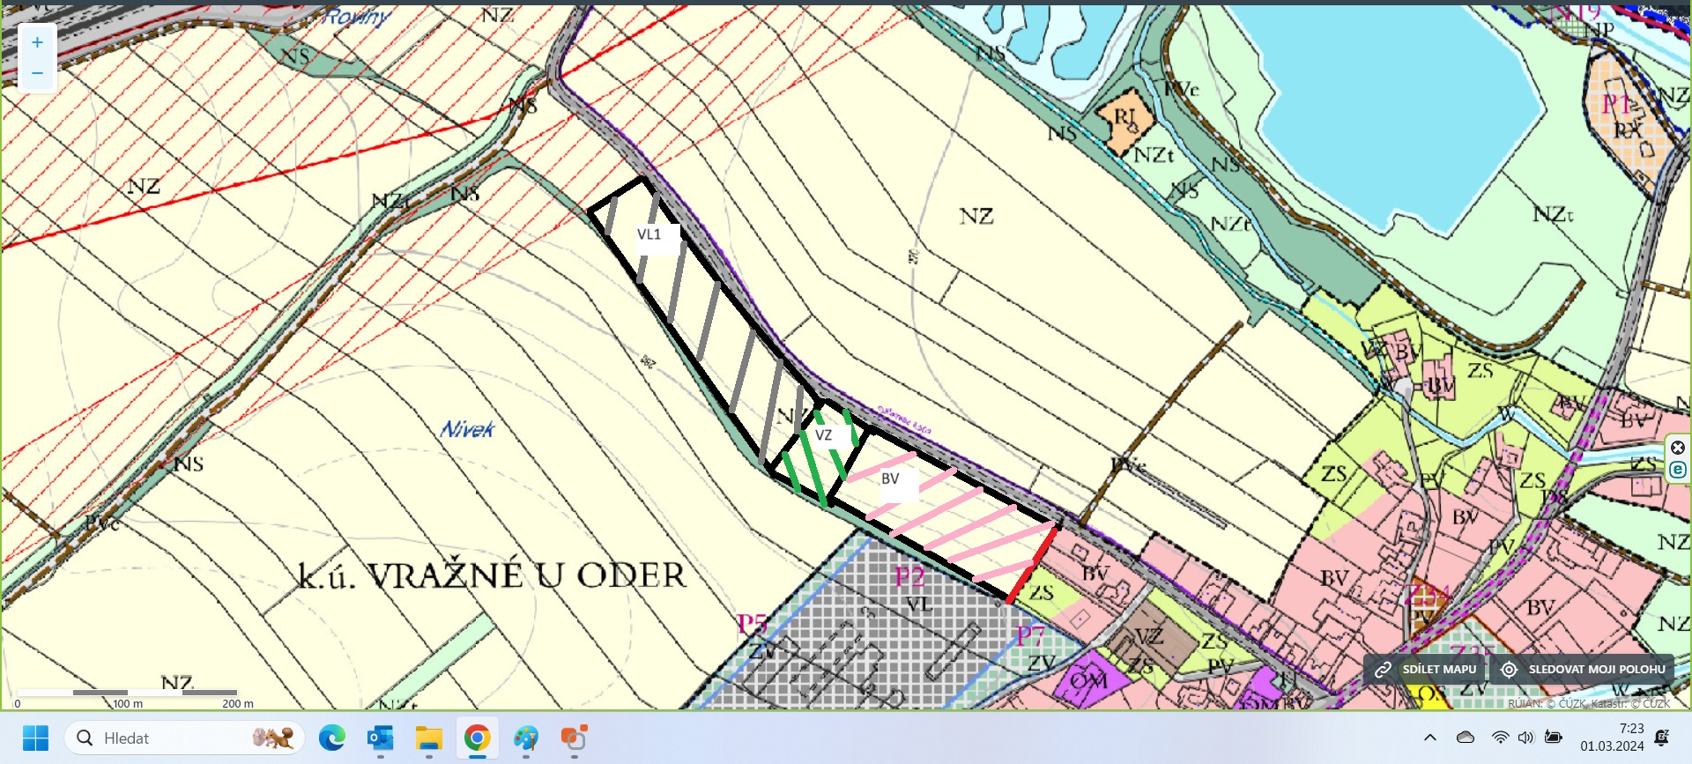
Změna územního plánu
Pozemek 1656 směr rybníky, rozloha 43.000 m2, nové plochy:
1. ostatní plochy 24.000 m2
2. bytová výstavba 16.000 m2
3. veřejná zeleň 3.000 m2

Slide 20
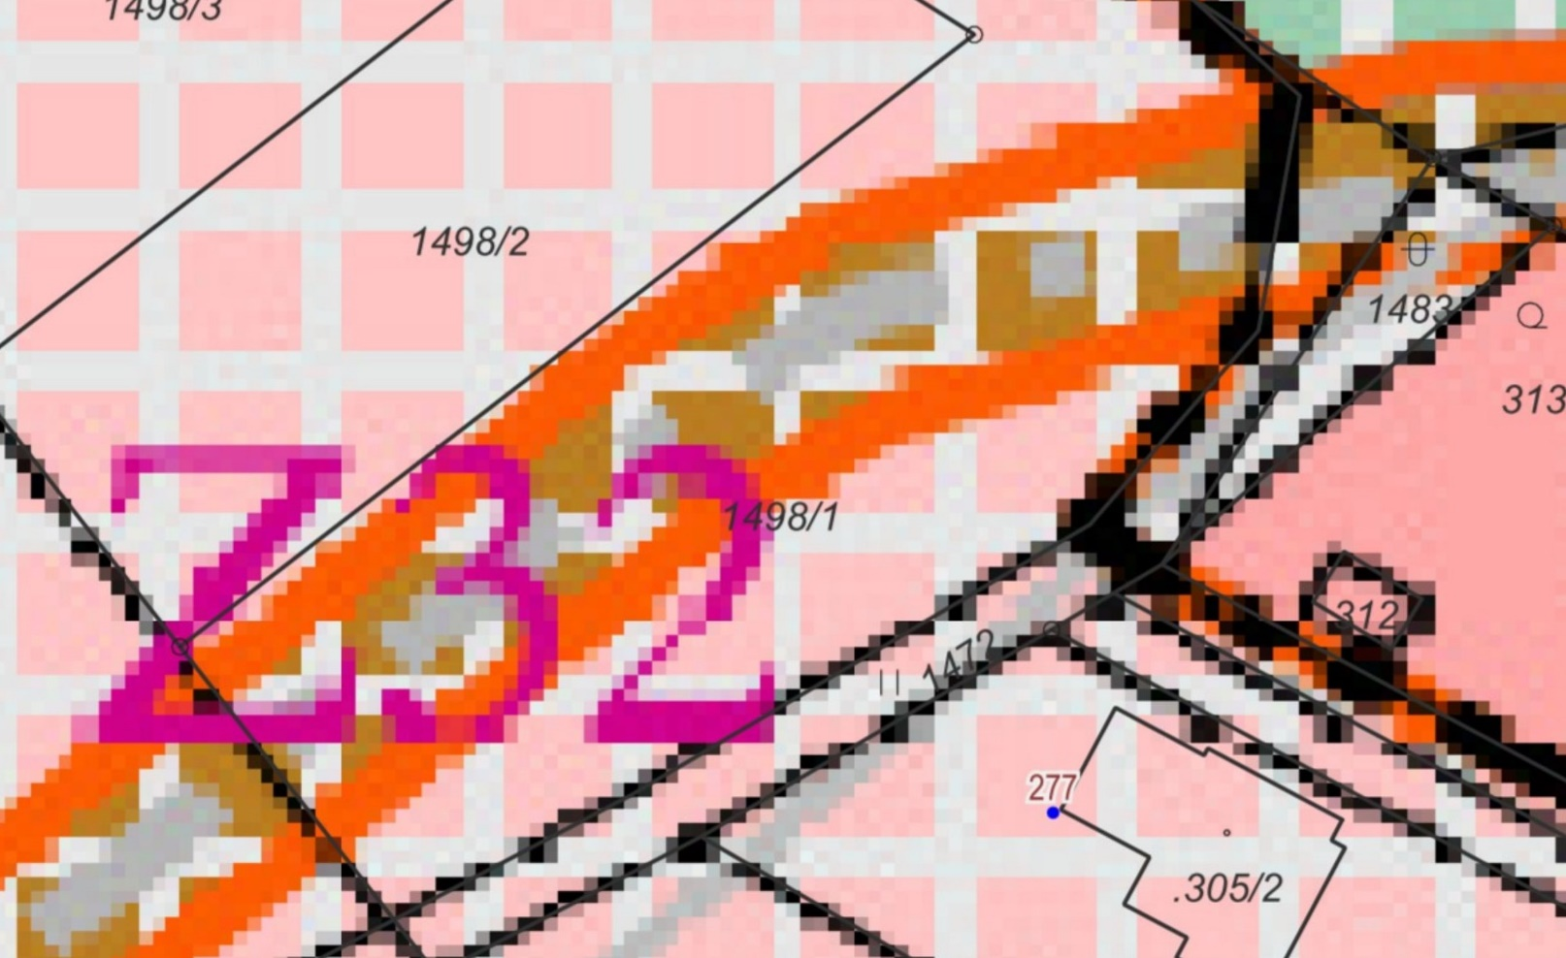
Změna územního plánu

Slide 21
Změna územního plánu
pozemek parc. č. 1498/1 v k.ú. Vražné u Oder
změna z ostatních ploch na bytovou výstavbu
parcela je zasíťovaná a může se nabídnout k prodeji

Slide 22
Změna územního plánu

Slide 23
Změna územního plánu
pozemek parc. č. 1423 v k.ú. Vražné u Oder
rozloha 14.065 m2
změna z VZ a ploch veřejného prostranství na BV
vypracována studie zástavby – 15.000 Kč
9 nových parcel
1 parcela by mohla být využita pro stavbu Domova pro seniory

Slide 24
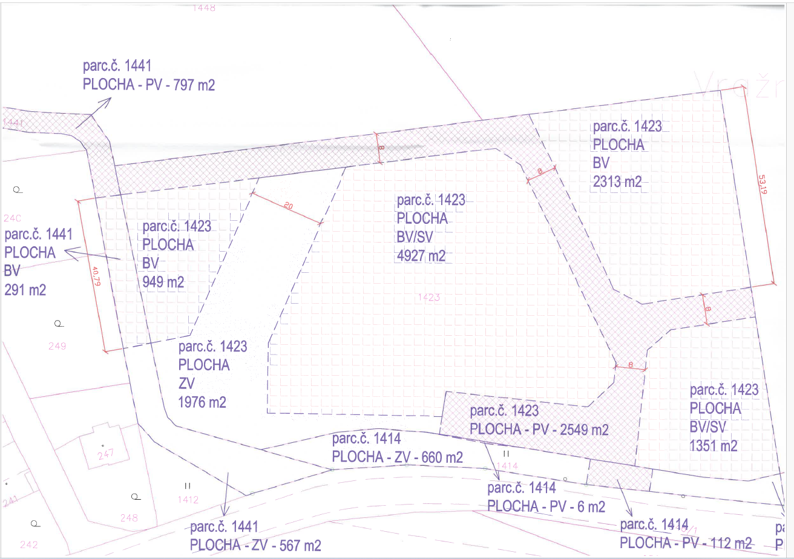
Změna územního plánu

Slide 25
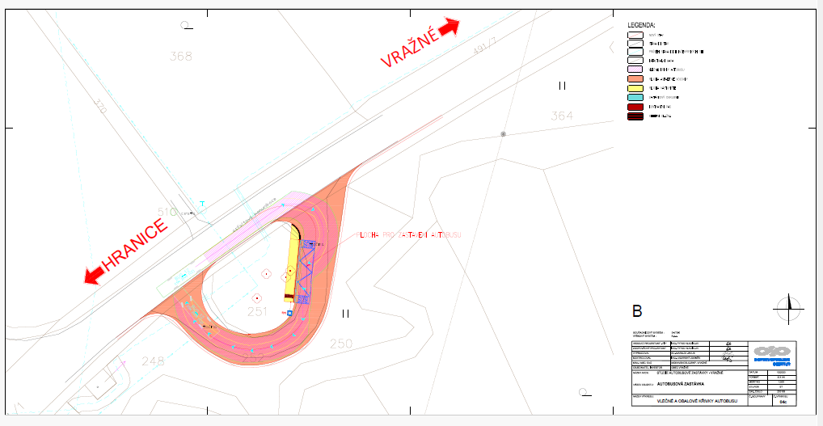
Přemístění autobusové zastávky v Hynčicích

Slide 26
Přemístění autobusové zastávky v Hynčicích
připravená studie pro změnu umístění zastávky na točnu v Hynčicích
čeká se na schválení – Odbor dopravy MSK
v případě kladného stanoviska – příprava PD

Slide 27
Sběrné místo

Slide 28
Sběrné místo
parcela číslo 373/1 v k.ú. Vražné u Oder, o rozloze 1304 m2
zřízení sběrného místa na recyklovatelné odpady a velkoobjemový odpad
dotace: přes Mikroregion Odersko – z operačního programu ŽP – efektivní nakládání s recyklovatelnými odpady
pořízení 3 kontejnerů na velkoobjemový odpad, 2 kontejnerů na recyklovatelný odpad, stavba lehkého přístřešku na uskladnění techniky (traktor, vlečka)
běží proces územního rozhodnutí – pozemek bude připojen na vodovodní řád a bude zřízena přípojka elektřiny

Slide 29
Optický kabel

Slide 30
Optický kabel
odsouhlasená trasa vedení optického kabelu
podáno na stavební úřad - projektová dokumentace pro územní rozhodnutí
dotace: Ministerstvo obchodu - 100%
realizace: 2025
pouze pro obec Vražné

Slide 31
Kanalizace

Slide 32
Kanalizace a ČOV
pořízení TES: v r. 2023 – cena: 169.400 Kč s DPH
vybrána varianta – gravitační kanalizace společná s Mankovicemi.
vybrán dodavatel PD pro DUR: AQUA PROCON
Za cenu: 2.358.290 Kč s DPH
společný projekt s Mankovicemi
náklady na PD: 60% Vražné, 40% Mankovice
projektová dokumentace: 1.414.974 Kč s DPH
projednány trasy umístění kanalizace s Povodí Odry, SSMSK, občané dotčených pozemků
podání PD pro DUR do konce června 2024 – změna stavebního zákona
po schválení PD pro DUR proběhne výběrové řízení na pořízení PD pro stavební povolení – podzim zima 2024
PD řeší odkanalizování obcí Vražné, Hynčice, Emauzy, odvod dešťových vod pod tělesem chodníků a samostatně chodník kolem hlavní cesty ve Vražném a umístění VO kolem chodníků

Slide 33
Kanalizace a ČOV
gravitační kanalizace: 151.712.700 Kč
ČOV společná s Mankovicemi: 41 397 000 Kč
podíl na ČOV 60%: 24 838 000Kč
Možnost rozdělit na etapy:
Vražné kanalizace : 90.499.600 Kč
Hynčice: 45.443.500 Kč
Emauzy: 15.769.600 Kč
Rozdělení na etapy rozhodne zastupitelstvo před podáním PD pro stavební povolení.

Slide 34
Kanalizace a ČOV
zajištění finančních zdrojů:
dotace SFŽP nyní 60% z celkových nákladů
úvěr MŽP 20% z celkových nákladů – 1% úrok
úvěr MSK Jessica 10% z celkových nákladů – úrok 2,1%
vlastní zdroje: 10% - máme na účtech
Další možnosti financování:
- spolupráce s místními investory – firma MOFE – příjem z instalace FVE a příjem z výroby el. Energie v katastru Vražné
- prodej stavebních pozemků ve vlastnictví obce po zasíťování
- možnost komerčního úvěru

Slide 35
Kanalizace a ČOV
Proč kanalizaci připravovat a realizovat?
směrnice EU, která snižuje povinnost odkanalizování aglomerací od 1000 obyvatel, bude brzy schválená i do legislativy ČR, aglomerace je Vražné, Hynčice, Emauzy, Mankovice = 1.500 obyvatel
většina domácností nedodržuje zákon o odpadních vodách a náprava řešení je pro každou domácnost zvlášť velmi nákladná – pořízení nové ČOV nebo instalace jímky bez přepadu na vyvážení – vývoz jímek cca 1700 Kč min. 1 měsíčně, splaškové vody by nebylo kam vyvážet, okolní čističky odpadních vod nemají kapacitu na čištění takového množství
odlehčíme životnímu prostředí, což je hlavní důvod těchto opatření, příroda si neporadí s chemikáliemi z pracích prostředků, myček, rozpouštědly atd.
čisté příkopy, čistá voda v potoku, možnost výstavby chodníků

Slide 36
Kanalizace a ČOV
v okolních obcích – Bělotín, Jeseník nad Odrou, Odry, Suchdol nad Odrou – mají již odkanalizováno a občané tento náklad zvládají a jsou spokojení
zhodnocení pozemků v obci
obec Vražné tento těžký úkol také zvládne a po napojení obyvatel na řad splaškové kanalizace, budou mít občané o starost méně, přenesou povinnost s nakládáním s odpadními vodami na obec

Slide 37
Investice do FVE v katastru obce Vražné
firma MOFE má zájem na katastru obce Vražné instalovat FVE
zastupitelstvo odsouhlasilo záměr instalace FVE na plochách pro podnikání za bývalým JZD v Hynčicích byla podepsána smlouva o spolupráci mezi firmou MOFE a obcí Vražné, která zajišťuje příjem obce z instalovaného výkonu FVE
firma MOFE má zájem si pronajmout obecní pozemky na instalaci FVE
pronájem na 25 let – přibližně výnos: 2.600.000 Kč
výnos z instalovaného výkonu při kolaudaci: 1.800.000 Kč
výnosy z výroby elektřiny: 4.500.000 Kč
výnos z věcných břemen: cca 200.000 Kč

Slide 38
Investice do FVE v katastru obce Vražné
v případě schválení celého záměru se firma MOFE bude podílet na investicích v obci – předjednáno dofinancování nově renovovaného hřiště v Emauzích cca – 800.000 Kč
dofinancování výstavby 2 nových učeben v ZŠ cca – 1.500.000 Kč
pravidelný roční příspěvek na kulturní akce
celkový přínos – více než 10.000.000 Kč za 25 let

Slide 39
Investice do FVE v katastru obce Vražné

Slide 40
Investice do FVE v katastru obce Vražné

Slide 41
Investice do FVE v katastru obce Vražné
katastr obce má 1521 ha
FVE bude rozložena na cca 7 ha ploch, což je 0,5% rozlohy katastru obce
evropská legislativa i legislativa ČR se mění ve prospěch staveb energetického významu
obce budou muset přijmout taková opatření, aby umožnily vznik energetických zdrojů na svých katastrech
FVE, která bude instalována v našem katastru není zátěží pro životní prostředí ani pro komfort občanů obce – nesmrdí, nekouří, nevznikají dopravní zatížení, neznehodnocuje se půda stavebními zásahy
půda si 25 let odpočine a potom může být znovu využívána pro zemědělskou činnost

Slide 42
Vize do budoucnosti
je nutné se dívat do budoucnosti a mít vizi na delší časové období
rychle se mění přístup k ekologii, k energetickým zdrojům a pokusit se ze změn získat přínos
díky spolupráci s investory je možné do obce přivést soukromý kapitál a nespoléhat se na zdroje EU nebo národní zdroje, které velmi rychle vysychají a množství peněz, které se do ekonomiky pumpovaly se bude rychle zmenšovat

Slide 43
Děkuji za pozornost.
☺
Lukáš Bršťák, starosta

